Slide 1




电磁感应面面观

Slide 2
两种感应电动势
动生电动势 ——
示例
右手定则
感生电动势 ——
示例
楞次定律
产生机理

Slide 3
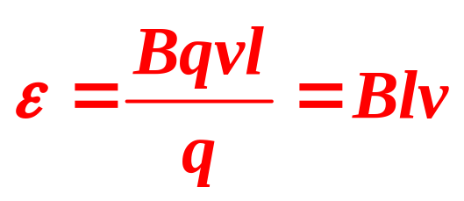
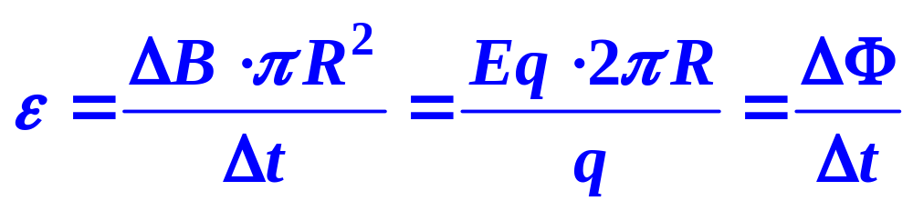
返回
两种感应电动势
动生电动势
感生电动势
B
B
+
v
F
E
-

Slide 4
动生电动势示例1
如图所示为两个均匀磁场区域，分界面与纸面垂直，它们与纸面的交线aa′、bb ′、cc′彼此平行．已知磁感应强度B₁的方向垂直纸面向外，B₂的方向垂直纸面向内，且B₂ 的大小为B₁的二倍，其它区域无磁场．有一多边形开口折线导体ABCDEF，位于纸面内，其边长AB＝BC＝2l，CD＝EF＝l，各边夹角皆为直角，当CD边平行于aa′并匀速地沿垂直于aa′的方向向右运动时，试以cd边进入aa′为原点，CD边与aa′线的距离x为横坐标，AF间的电势差Ｕ_{AF}（即U_{A}－U_{F}）为纵坐标，准确地画出U_{AF}随x变化的图线（以刚开始有感应电动势时U_{AF}的值作为１个单位）．
a
B₁
b
B₂
c
A
F
D
E
B
2l
4l
2l
C

Slide 5
解：
a
B₁
b
B₂
c
Ａ
Ｆ
Ｄ
Ｅ
Ｂ
Ｃ
2l
4l
2l
4
3
2
1
0
1
2
3
4
5
6
7
8
-1
-2
-3
-4
-5
-6

Slide 6
动生电动势示例2
如图所示，OACO为置于水平面内的光滑闭合金属导轨，O、C处分别接有短电阻丝（图中用粗线表示），R₁=4Ω、R₂=8Ω（导轨其它部分电阻不计）．导轨OAC的形状满足y=2sin(πx/3) （单位：m）．磁感应强度B=0.2T的匀强磁场方向垂直于导轨平面．一足够长的金属棒在水平外力F作用下，以恒定的速率v=5.0m/s水平向右在导轨上从O点滑动到C点，棒与导轨接触良好且始终保持与OC导轨垂直，不计棒的电阻．求：⑴外力F的最大值；⑵金属棒在导轨上运动时电阻丝R₁上消耗的最大功率；⑶在滑动过程中通过金属棒的电流I与时间t的关系．
解：
⑴金属棒产生的电动势
R₁与R₂并联，总阻值
匀速运动时外力等于安培力：
y
A
当y最大时，外力最大为
v
R₁
R₂
O
C
x
⑵电压最大时R₁上功率最大
⑶ x=vt=5t,

Slide 7
动生电动势示例3
如左图所示，垂直于水平桌面向上的有界匀强磁场，磁感应强度B=0.8T，宽度L=2.5m．光滑金属导轨OM、ON固定在桌面上，O点位于磁场的左边界，且OM、ON与磁场左边界均成45°角．金属棒ab放在导轨上，且与磁场的右边界重合．t=0时，ab在水平向左的外力F作用下匀速通过磁场．测得回路中的感应电流随时间变化的图象如右图所示．已知OM、ON接触处的电阻为R，其余电阻不计．
⑴利用图象求出这个过程中通过ab棒截面的电荷量及电阻R；
⑵写出水平力F随时间变化的表达式；
⑶已知在ab通过磁场的过程中，力F做的功为W，电阻R中产生的焦耳热与一恒定电流I₀在相同时间内通过该电阻产生的热量相等，求I₀的值．
a
M
B
3.0
F
2.0
O
1.0
解答
2.5m
b
N
0
1
2
3
4
5
6

Slide 8
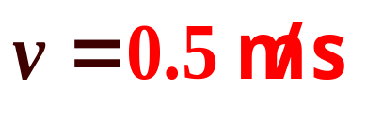
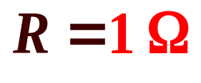
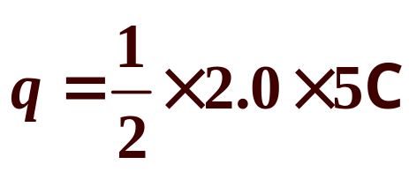
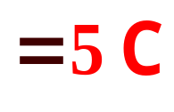
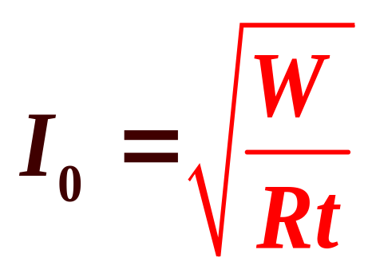
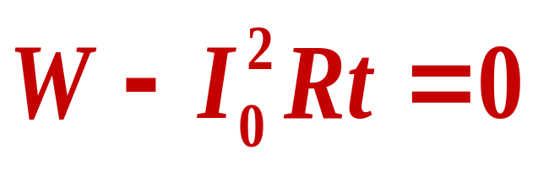
解：
读题
⑴在t₀=0时,有效切割长度为2L;t时刻,有效切割长度为
对应i-t图的函数式为
以i-t图中(0,2A)、 (5s,0)代入
由i-t图线下“面积”得
⑵ab棒匀速运动，故
⑶ab棒匀速运动过程中，由动能定理：

Slide 9
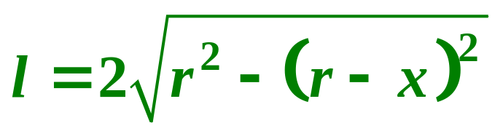
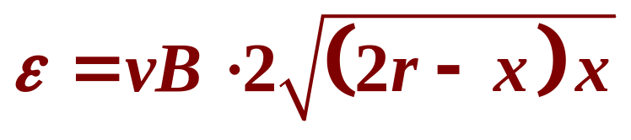
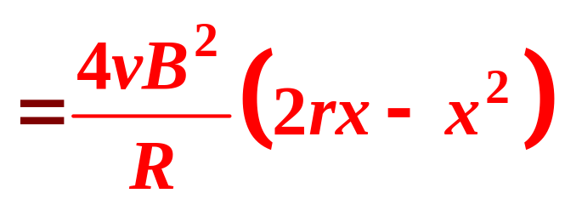



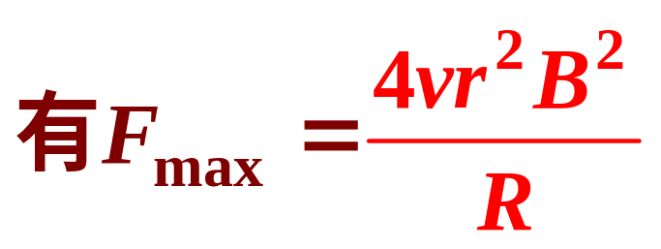


动生电动势示例4
如图所示，在磁感应强度大小为B，方向垂直纸面向里的匀强磁场中，有一个质量为m、半径为r、电阻为R的均匀圆形导线圈，线圈平面与磁场垂直，线圈与磁场边缘（图中虚线）相切，切点为A，现在A点对线圈施加一个方向与磁场垂直，位于线圈平面内并跟磁场边界垂直的拉力F，将线圈以速度v匀速拉出磁场．以切点为坐标原点，以F的方向为正方向建立x轴，设拉出过程中某时刻线圈上A点的坐标为x．⑴写出此时F的大小与x的关系；⑵在F-x图中定性画出F(x)图线，写出最大值的表达式．
解
⑴A点坐标为x时,圆环中产生动生电动势,
:
等效切割长度
B
环中动生电动势为
A
x
环作匀速运动,有
O
x
⑵F-x如图:
F
O
x

Slide 10
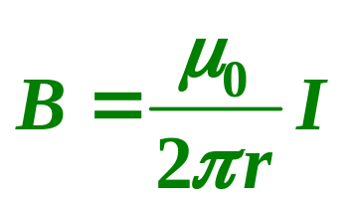
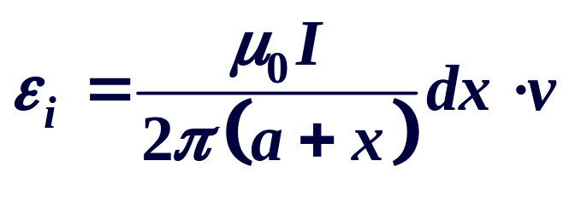
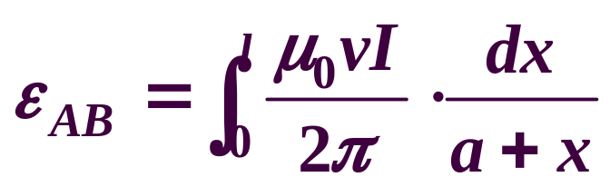
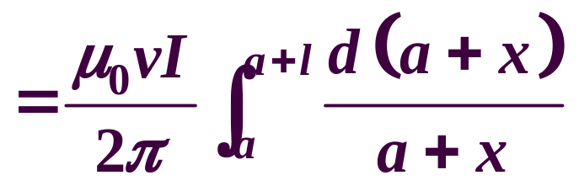
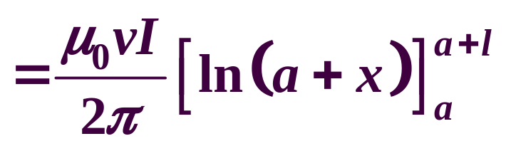
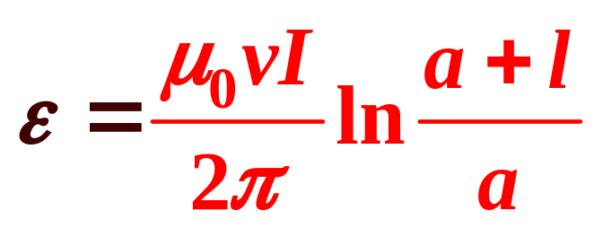
专题22-例1
如图所示，一长直导线中通有电流I＝10 A，有一长l＝0.2 m 的金属棒AB，以v＝2 m/s的速度平行于长直导线作匀速运动，若棒的近导线的一端与导线距离a＝0.1 m，求金属棒AB中的动生电动势．
直线电流磁场分布有
棒上距直线电流a+x处元动生电动势
v
I
则棒中总动生电动势为
dx
x

Slide 11
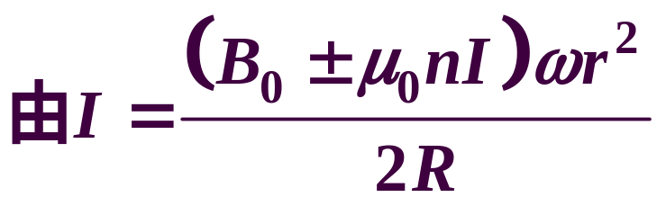
专题22-例2
如图所示是单极发电机示意图，金属圆盘半径为r，可以无摩擦地在一个长直螺线圈中，绕一根沿螺线圈对称轴放置的导电杆转动，线圈导线的一端连接到圆盘的边缘，另一端连接到杆上，线圈的电阻为R，单位长度有n匝，它被恰当地放置而使它的对称轴和地球磁场矢量B₀平行，若圆盘以角速度ω转动，那么流过图中电流表的电流为多少？
ω
解
通电螺线圈内磁场分布有
:
B₀
A
圆盘产生转动动生电动势
电流表读数:
I
ω
O
试手
规律

Slide 12
返回
a
B₀
O

Slide 13
在磁感应强度为B，水平方向的均匀磁场内，有一个细金属丝环以速度作无滑动的滚动，如图所示．环上有长度为l的很小的缺口，磁场方向垂直于环面．求当角AOC为α时环上产生的感应电动势 .
小试身手题1
解
:
开口的细金属丝环在滚动过程“切割”磁感线而产生动生电动势.如图:
O
v
v
C
A

Slide 14
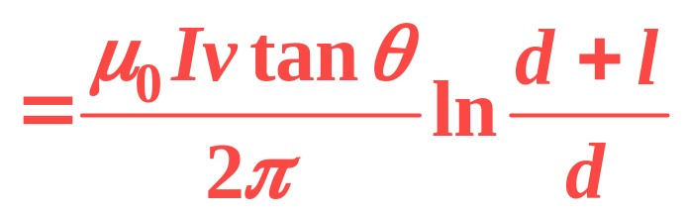
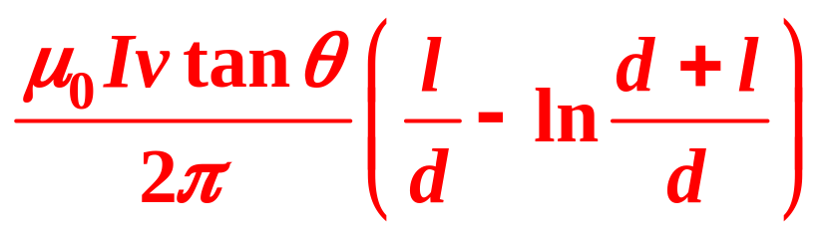
如图所示，在电流为I的无限长直导线外有与它共面的直角三角形线圈ABC，其中AB边与电流平行，AC边长l，∠BCA=θ，线圈以速度v向右作匀速运动，求当线圈与直线电流相距d时，线圈中的动生电动势.
小试身手题2
无限长直线电流周围磁感应强度的分布规律为
解
B
:
直角三角形线圈ABC的AB边在距直线电流d时的动生电动势为
v
I
直角三角形线圈的BC边各段处在不同磁场,取第i段:
dr
B
有效切割长度:
A
θ
C
d
l
直角三角形线圈的总动生电动势为

Slide 15
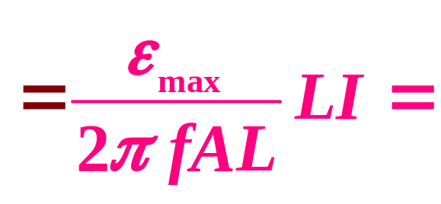
返回
如图所示，一根永久性圆磁棒，在它的磁极附近套上一环形线圈，摆动线圈，使线圈沿轴作简谐运动，振幅A=1 mm（这比磁铁和线圈的尺寸小得多），频率f=1000 Hz．于是，在线圈里产生感应电动势，其最大值ε_{m}=5V，如果线圈不动，线圈通以电流I=200 mA，求磁场对线圈的作用力 .
小试身手题16
解
设线圈所在处磁场辐向分量为B_{x}，线圈摆动时“切割”B_{x}而产生动生电动势，线圈简谐运动最大速度:
:
此时有最大电动势：
线圈通电时受所在处磁场辐向分量B_{x}安培力:

Slide 16

※当B均匀增大时图示金属环(S_{大}=2 S_{小})的电流方向
两环中电动势等效于:
由电路条件,回路中电流为:
※当区域a内外磁场从B减为0的过程中通过导体截面的电量
b
a
O
Ｂ
Ｂ

Slide 17
感生电动势示例1
在一根软铁棒上绕有一组线圈，a、c是线圈的两端，b是中心抽头．把a端和b抽头分别接到两条平行金属导轨上，导轨间有匀强磁场，方向垂直于导轨所在平面并指向纸内，如图示，金属棒PQ在外力作用下以图示位置为平衡位置左右做简谐运动，运动过程中保持与导轨始终接触良好，下面过程中a、c点的电势都比b点高的是
A. PQ从平衡位置向左运动的过程中 B. PQ从左边向平衡位置运动的过程中
C. PQ从平衡位置向右运动的过程中 D. PQ从右边向平衡位置运动的过程中
分析：
右线圈中通过棒切割而产生感生电流i，左线圈中由于i电流变化而引起感应电动势
右线圈为”用电器”,要使a电势高于b，应使线圈上电流方向从a→b,则棒上动生电动势方向向上，相当于图示情况
P
这种情况只出现在PQ向右运动时，故排除选项A、D
b
a
c
在PQ向右运动情况下，通过左线圈的磁通量Φ方向是向左的!
Q
左线圈为感生电动势“电源”；电势从b到c升，
bc线圈感应电流磁场与ab线圈磁场方向相同,由楞次定律知，是Φ_{ab}作减少的变化引起的，则棒在作减速切割

Slide 18
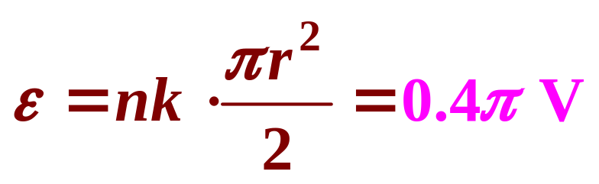
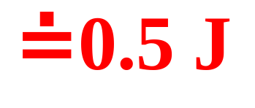
感生电动势示例2
如图甲所示，在一倾斜角为37°的粗糙绝缘斜面上,静止地放置着一个匝数n=10匝的圆形线圈,其总电阻R=3.14Ω、总质量m=0.4 kg、半径r=0.4 m．如果向下轻推一下此线圈，则它刚好可沿斜面匀速下滑．现将线圈静止放在斜面上后，在线圈的水平直径以下区域中加垂直斜面方向的磁感应强度大小按图乙所示规律变化的磁场．问：⑴刚加上磁场时线圈中的感应电流大小？⑵从加上磁场开始到线圈刚要运动，线圈中产生的电热？（最大静摩擦力等于滑动摩擦力，sin 37°=0.6,g=10 m/s² ）
解
⑴由图线知磁场变化率为k=0.5T/s
:
⑵判断经多少时间线圈要运动：
甲
线圈所受安培力克服下滑力与最大静摩擦力时将沿斜面向上运动！
B/T
2.0
1.5
1.0
0.5
0
t/s
1
2
乙

Slide 19
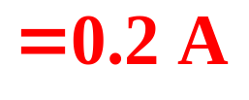
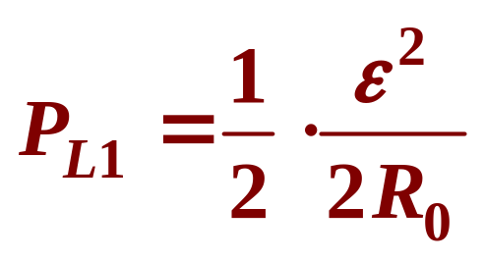
感生电动势示例3
如图所示，半径为a的圆形区域外有均匀磁场，磁感应强度B=0.2 T，磁场方向垂直纸面向里，半径为b的金属环与磁场同心地放置，磁场与环面垂直，a=0.4 m，b=0.6 m，金属环上分别接有灯L₁、L₂，两灯的电阻均为R₀=2Ω．一金属棒MN与金属环接触良好，棒与环的电阻不计．⑴若棒以v₀=5 m/s的速率在环上向右匀速滑动，求棒滑过圆环直径OO₁的瞬时，MN中的电动势和流过L₁的电流；⑵撤去中间的金属棒MN，将右面的半圆环以OO₁为轴向上翻转90°，若此时磁场随时间均匀变化，其变化率为4/πT/s，求L₁的功率．
解
⑴MN棒切割产生动生电动势
:
由电路条件--两灯并联与“电源” 构成闭合回路
O
b
⑵
a
回路中产生感生电动势
O₁
由电路条件--两灯串联与“电源” 构成闭合回路

Slide 20
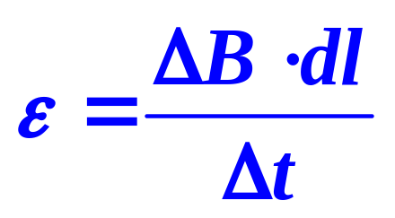
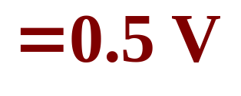
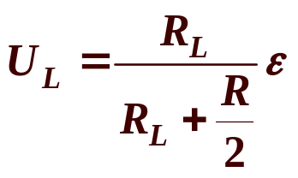
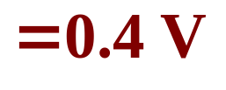

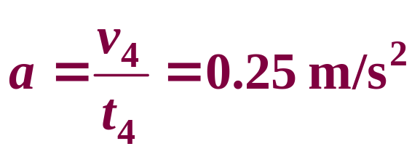
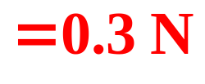
感生电动势示例4
如图甲所示，两条彼此平行间距l=0.5m光滑金属导轨水平放置,导轨左端接阻值R=2Ω的电阻,右端接阻值R_{L}= 4Ω的小灯泡,导轨平面的图示d=2 m 的区域有匀强磁场,磁感应强度随时间变化规律如乙图.t=0时用水平恒力F拉金属杆,杆电阻r=2Ω.杆从GH由静止运动到PQ过程小灯泡亮度不变,求⑴通过灯泡的电流；⑵水平恒力F的大小；⑶金属杆的质量m．
灯亮度不变,说明灯泡电压不变
解
:
在0→4s回路中为感生电动势
G
d
P
H
Q
在4s后回路中为动生电动势
甲
B/T
2
前4s棒作匀加速运动
O
4
8
t/s
乙

Slide 21
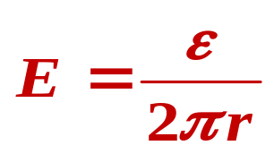
感生电动势示例5
质量为m、带电荷量为+q的绝缘小球，穿在半径为r的光滑圆形轨道上，轨道平面水平，空间有分布均匀且随时间变化的磁场，磁场方向竖直向上，如左图所示。磁感应强度B(t)的变化规律如右图所示。⑴若圆环由金属材料制成，求圆环上 感应电动势的大小；⑵若圆环由绝缘材料制成，已知在t＜T内，圆环处的感应电场的场强方向是沿顺时针并指向圆环的切线方向，大小为 人 ，t=0时刻小球静止，求t＞T时，轨道对小球的作用力F的大小。（小球重力不计）
B
B₀
t
0
T
解答

Slide 22
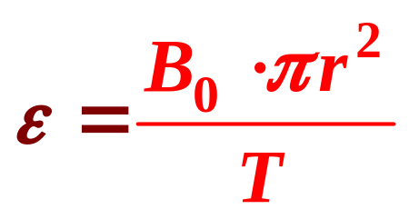
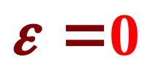
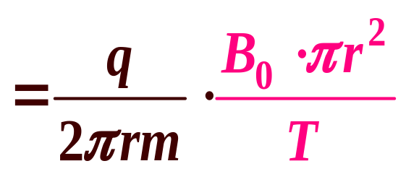
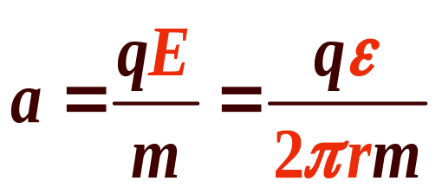
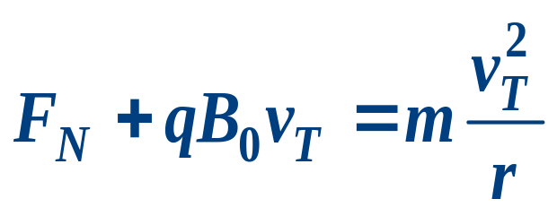
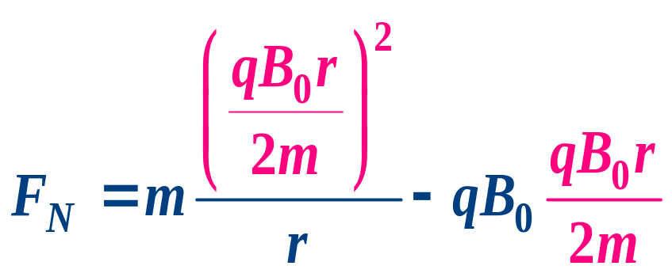
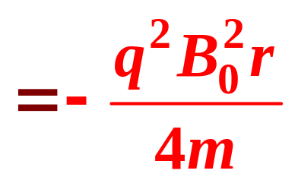
解
读题
:
⑴在0-T时间内,磁场变化,金属圆环上产生感生电动势
在t>T后时间,磁场恒定,圆环
⑵在0-T时间内,磁场变化,圆环处产生涡旋电场
带正电球在涡旋电场力作用下加速
v_{T}
B₀
F_{N}
F_{N}
qB₀v_{T}
t>T
带正电球在洛伦兹力与环弹力作用下做匀速圆运动!

Slide 23

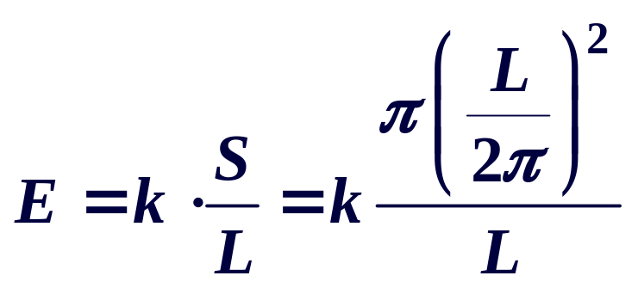

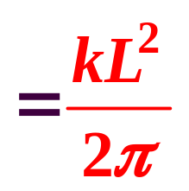

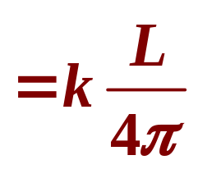
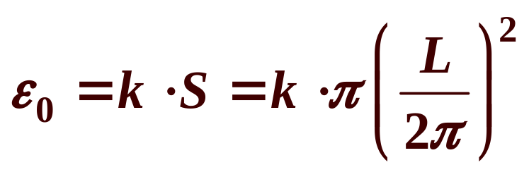
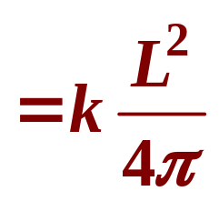
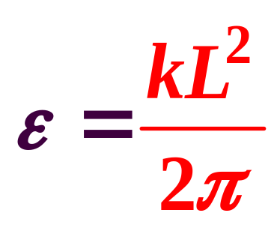
专题22-例3
一个“扭转”的环状带子（称为莫比乌斯带）是由长度为L，宽度为d的纸条制成．一根导线沿纸带的边缘绕了一圈，并连接到一个电压表上，如图所示．当把绕在纸带上的导线圈放入一个均匀的垂直于纸带环所在面的磁场中，且磁场随时间均匀变化，即 ，电压表记录的数据为多少？
解1
磁场随时间均匀变化
:
变化的磁场引起感生电场:
电压表读数:
由法拉弟电磁感应定律,每个线圈中的电动势为:
解2
:

Slide 24



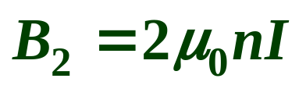
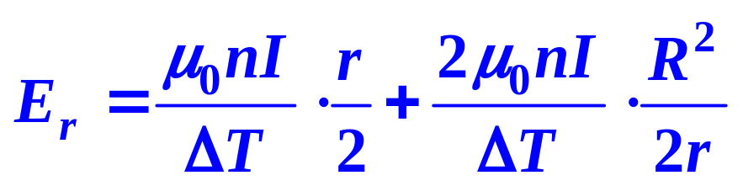
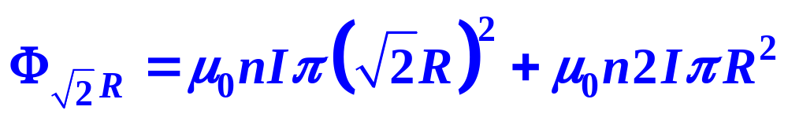
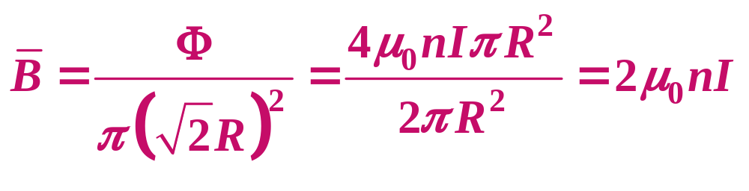




专题22-例4
一个长的螺线管包括了另一个同轴的螺线管，它的半径R是外面螺线管半径的一半，两螺线管单位长度具有相同的圈数，且初时都没有电流．在同一瞬时，电流开始在两个螺线管中线性地增长，任意时刻，通过里边螺线管的电流为外边螺线管中电流的两倍且方向相同，由于增长的电流，一个处于两个螺线管之间初始静止的带电粒子开始沿一条同心圆轨道运动，如图所示，求该圆轨道半径r.
解
变化电流在螺线管上产生变化的匀强磁场，变化的磁场产生感生电场。带电粒子在磁场及感生电场中受洛伦兹力与电场力；在向心力与速度相适配的确定轨道作圆周运动.
:
①
②
粒子绕行一周时间设为ΔT,则
由动量定理，感生电场使静止粒子获得速度：
粒子运动的一个动力学方程为：
试手
规律

Slide 25










感应加速器的磁场设计
返回
E
F_{m}
由动量定理，感生电场使电子增加速度Δv为：
eE
当电子速度为v 时,有：
轨道所在处的磁场磁感应强度为轨道内磁场平均磁感应强度的一半!

Slide 26





在半径为R的圆柱形体积内充满磁感应强度为B的均匀磁场．有一长为l的金属棒放在磁场中，如图所示，设磁场在增强，其变化率为k．⑴求棒中的感生电动势，并指出哪端电势高；⑵如棒的一半在磁场外，其结果又如何？
小试身手题3
解
:
回路中的感生电动势
B
O
棒一半在磁场外时
右端电势高

Slide 27





一个很长的直螺线管半径为R，因线圈通过交流电而在线圈内引起均匀的交变磁场B=B₀sinωt，求螺线管内、外感生电场E的分布规律.
小试身手题4
把螺线管理想化为无限长通电直螺线管，其磁场均匀且只分布在管内．由于磁场按正弦规律变化，必会引起感生电场.
B
O
在管内,距轴心r处
其中
在管外,距轴心r处

Slide 28







自感电动势
线圈面积
自感系数
单位长度匝数
电感
总匝数
自感线圈中的磁场能
有无铁芯
产生自感电动势的过程是电源电流做功将电能转变成磁场能的过程!
电源移送元电量为
元功为
电流由0增至I做的总功为:

Slide 29



利用气体自激导电发光的霓虹灯,加上80 V以上的电压才会点亮,利用左图示电路,可以在短时间内点亮霓虹灯,已知干电池电动势6v,内阻5Ω,线圈电阻35Ω,电路中线圈以外回路电感不计,先闭合开关,经过一段时间,回路中电流为一定值;再断开开关,霓虹灯短时间内点亮,其U-I特性曲线如右图所示,试求:⑴闭合开关后,电路中的稳定电流值;⑵在图中标出断开开关瞬时,流过霓虹灯的电流方向;⑶断开开关瞬时,线圈中产生的感应电动势.
自感示例1
⑴S闭合稳定时等效电路如图:
解
:
0.3
0.2
⑵S打开瞬时等效电路如图:
0.1
20
40
60
80
100
120
⑶由全电路欧姆定律
S打开
S
其中灯的电阻由 I-U特性曲线知

Slide 30
如图所示的电路中，三个相同的灯泡a、b、c和电感L₁、L₂与直流电源连接，电感的电阻忽略不计.电键K从闭合状态突然断开时，下列判断正确的有
A.a先变亮，然后逐渐变暗 B.b先变亮，然后逐渐变暗
C.c先变亮，然后逐渐变暗 D.b、c都逐渐变暗
自感示例2
L₁
L₂
K打开瞬时,电源电流顿减为0!
L₁因自感等效于一电源
K
与灯a、b构成回路，通过从2I开始减小到0的感应电流！
a
b
c
（对L₁ 提供的变化电流，L₂感抗很大，视为断路）
K断第一瞬时L₁提供a、b的感应电流为2I
（对L₂ 提供的变化电流，L₁感抗很大，视为断路）
L₂因自感等效于一电源
与灯c、b构成回路，通过从I开始减小到0的感应电流！
K断第一瞬时L₂提供b 、 c 的感应电流为I

Slide 31














专题22-例5
有一个N匝的螺旋状弹簧如图所示，线圈半径为R、弹簧自然长度为x₀ (x₀ R ) ，劲度系数为k，当电流I₀通过弹簧时，求弹簧的长度改变了多少？
先计算螺线管的自感系数
达到稳定时,磁通量不变:
线圈磁场的能量:
线圈磁场安培力的功:
线圈磁场安培力为:
线圈缩短（x₀-x_{t})时，由力的平衡:

Slide 32












如图所示电路，直流电源的电动势为E，内阻不计，两个电阻值为R，一个电阻值为r，电感的自感系数为L，直流电阻值为r．闭合开关S，待电路电流稳定后，再打开开关S（电流计G内阻不计）⑴打开开关时，电阻值为r的电阻两端电压为多少？ ⑵打开开关后有多少电量通过电流计？ ⑶闭合开关到电流稳定时，有多少电量通过电流计？
小试身手题12
解
⑴闭合开关稳定时
:
S
这也是开关刚打开时电感的端电压！
⑵开关打开过程，电源电流为0，通过电表的是自感电流
电感上电流从原来的
⑶开关闭合过程，电源电流与自感电流叠加，通过电表的是自感电流
电感上电流从原来的

Slide 33







电磁涡流制动器由一电阻为ρ、厚度为τ的金属圆盘为主要部件，如图所示．圆盘水平放置，能绕过中心O的竖直轴转动，在距中心O为r 处，一边长为a的正方形区域内有垂直于圆盘平面的匀强磁场，磁感应强度为B，若r a，试写出圆盘所受的磁制动力矩与圆盘转动角速度之间的关系式.
小试身手题13
解
处在磁场中的小金属块电阻为：
:
由法拉弟电磁感应定律，小金属块中的感应电动势为：
小金属块中产生的感应电流（涡流）为：
磁制动力矩：

Slide 34



如图，在竖直面内两平行导轨相距l＝1 m，且与一纯电感线圈L、直流电源E（ε，r）、水平金属棒AB联为一闭合回路，开始时，金属棒静止，尔后无摩擦地自由下滑（不脱离轨道）．设轨道足够长，其电阻可忽略，空间中磁场B的大小为0.4 T，其方向垂直于轨道平面，已知电源电动势为ε＝9 V，内电阻r＝0.5Ω，金属棒质量m＝1 kg，其电阻R＝1.1Ω，线圈自感系数L＝12 H，试求金属棒下落可达到的最大速度．
小试身手题14
解
释放后棒在重力与安培力共同作用下作加速度减小的加速运动，由于线圈自感及棒的切割运动，产生与电源电动势相反的感应电动势，使通过AB棒的电流逐渐减小，当感应电动势与电源电动势相等时，棒上无电流，棒加速度为g，此后感应电动势大于电源电动势，安培力与重力方向相反，当电流达到恒定，棒速度达到最大时，线圈自感电动势为零，通过电流
:
L
E
l
A
B

Slide 35













一无限长圆柱，偏轴平行地挖出一个圆柱空间，两圆柱轴间距离 ，图所示为垂直于轴的截面．设两圆柱间存在均匀磁场，磁感应强度B随时间t线性增长，即 B=kt ．现在空腔中放一与OO′成60°角、长为L的金属杆AB，求杆中的感生电动势．
小试身手题5
解
空洞处视作变化率相同的两反向匀强磁场B_{a、}B_{b}叠加:
:
B_{a}
两变化磁场在空洞中A处引起感生电场E_{a}、E_{b}:
E_{A}
O
A
B_{b}
E_{b}
d
E_{a}
r_{a}
B
r_{b}
A
空腔内为一匀强电场！

Slide 36


感应电流电路计算
基尔霍夫第一定律
基尔霍夫第二定律
含容电路
暂态电路

Slide 37










专题22-例6
在半径为a的细长螺线管中，均匀磁场的磁感应强度随时间均匀增大，即B=B₀+bt．一均匀导线弯成等腰梯形闭合回路ABCDA，上底长为a，下底长为2a，总电阻为R，放置如图所示：试求：⑴梯形各边上的感生电动势，及整个回路中的感生电动势；⑵B、C两点间的电势差．
解
⑴梯形回路处于感生电场中
:
B
A
D
B
C
A
D
⑵由全电路欧姆定律:
B
B
C
由一段含源电路欧姆定律:

Slide 38













专题22-例7
两个同样的金属环半径为R，质量为m ，放在均匀磁场中，磁感应强度为B₀，其方向垂直于环面，如图所示．两环接触点A和C有良好的电接触，角α=π/3．若突然撤去磁场，求每个环具有的速度．构成环的这段导线的电阻为r，环的电感不计，在磁场消失时环的移动忽略不计，没有摩擦 ．
磁场消失过程中,两环中产生的感应电流受磁场安培力冲量,因而获得动量.
B
解
:
磁场消失的Δt时间内每环平均电动势
由基尔霍夫定律
由动量定理:

Slide 39


如图所示，由均匀金属丝折成边长为l的等边三角形，总电阻为R，在磁感应强度为B的均匀磁场中，以恒定角速度ω绕三角形的高ac轴转动，求线圈平面与B平行时，金属框的总电动势及ab、ac的电势差U_{ab}、U_{ac}．
小试身手题6
解
线圈平面与B平行时，金属框的总电动势由
:
B
a
线圈等效电路如图
d
c
b
由一段含源电路欧姆定律:
a
I
d
c
b

Slide 40



在轻的导电杆的一端固定一个金属小球，球保持与半径为R＝1.0 m的导电球面接触．杆的另一端固定在球心处，并且杆可以无摩擦地沿任何方向转动．整个装置放在均匀磁场中，磁场方向竖直向上，磁感应强度B＝1.0 T．球面与杆的固定端通过导线、开关与电源相联，如图所示．试描述当开关闭合后，杆如何运动？如果杆与竖直线之间的夹角稳定在α＝60°，求电源的电动势．
小试身手题7
开关闭合后，电源电流通过电路，达到稳定时，金属小球在适当位置沿球面作匀速圆周运动;杆绕球面球心转动产生与电源相反的电动势，回路中电流为零 :
解
:
B
S
E
α
R
B
N
代入数据:
mg

Slide 41


如图所示，无限长密绕螺线管半径为r，其中通有电流，在螺线管内产生一均匀磁场B．在螺线管外同轴套一粗细均匀的金属圆环，金属环由两个半环组成，a、b为其分界面，半环的电阻分别为R₁和R₂，且R₁＞R₂，当螺线管中电流按 均匀增大时，求a、b两处的电势差U_{ab}．
小试身手题8
解
螺线管内磁场变化规律为
:
a
r
O
金属圆环所在处
Ｂ
b
a
金属圆环等效电路如图
R₁
R₂
由一段含源电路欧姆定律:
I
bD
b

Slide 42










由绝缘均匀导线做成的闭合回路如图 所示弯成∞字形，交叉处M点在N点之上，回路1的半径为r₁，回路2的半径为r₂，当磁感应强度按B=B₀t规律穿入回路时，确定M与N两点间电压；若将回路2向左翻折在回路1上，M与N间电压又是多少？
小试身手题9
解
设导线的线电阻率为ρ,则两回路电阻 :
:
1
2
两回路电动势大小 :
M
N
N
等效电路如图 :
R₁
R₂
由一段含源电路欧姆定律:
M
M
N
M
R₁
R₂
N

Slide 43

环形金属丝箍围在很长的直螺线管的中部，箍的轴与螺线管的轴重合，如图所示．箍由两部分组成，每部分的电阻R₁、R₂不同且未知．三个有内阻的伏特表接到两部分接头处A点和B点，并且导体A—V₃—B严格地沿箍的直径放置，而导体A—V₁—B和A—V₂—B沿螺线管任意两个不同方位放置，交变电流通过螺线管，发现这时伏特表V₃的读数u₀＝5 V，伏特表V₁的读数u₁＝10 V．问伏特表V₂的读数是多少？螺线管外的磁场以及回路电感不计．
小试身手题10
A
V₃
V₁
R₁
R₂
V₂
B
解答

Slide 44



螺线管通交流电,感生电场的方向可能为顺时针或逆时针
A
读题
解
:
10V
V₁
R₂
R₁
V₃
10V
5V
顺时针时
V₂
B
A
逆时针时
V₁
R₂
10V
R₁
V₃
10V
5V
V₂
20V
B

Slide 45




如图所示，一椭圆形轨道，其方程为 ，在中心处有一圆形区域，圆心在O点，半径为r，r＜b．圆形区域中有一均匀磁场B₁，方向垂直纸面向里，B₁以变化率k均匀增大．在圆形区域外另有一匀强磁场B₂，方向与B₁相同．在初始时，A点有一带正电q、质量为m的粒子，粒子只能在轨道上运动，把粒子由静止释放，若要其通过C点时对轨道无作用力，求B₂的大小．
小试身手题15
解
粒子过C点的速度决定所受洛伦兹力,当洛伦兹力全部作向心力时,粒子与轨道无作用!
:
E_{C}
y
C
B₂
qv_{c}B₂
A、C点间的电势差为
A
x
O
B₁
E_{A}
涡旋电场力做功使粒子动能增加：
C点动力学方程为：

Slide 46


如图所示，半径为R的无限长圆柱形匀强磁场区域的磁感应强度为B，方向竖直向上，半径为R的绝缘光滑细环水平放置，正好套住磁场区．在细环上串有一质量为m、电量为q的带正电小珠．t＝０时，磁场B＝０；0＜t＜T时，B随时间t均匀增大；t＝T时，B＝B₀；此后保持B₀不变．试定量讨论t＞T时小珠的运动状态及小珠对圆环的径向正压力．（小珠所受重力与圆环支持力平衡） ．
小试身手题17
磁场均匀增大时有涡旋电场;磁场恒定时电场消失!
解
:
F
有涡旋电场时,场强为
qvB₀
B₀
珠子受电场力而加速,由动量定理:
磁场稳定时珠子的速度为:
珠子匀速圆周运动的动力学方程为:

Slide 47
两类感应电流稳态电路
Ａ．“电源”受有一恒定外力，初速度为零；回路初始态电流为零，“电源”电动势为零．
规律
B．“电源”不受外力（安培力除外） ，具有初速度；回路初始态有电流，“电源”有电动势．
规律

Slide 48

纯电阻电路
R
B
“电源”为受有一恒力的导体棒产生动生电动势
电流达到恒定时
,棒匀速运动,速度
mg
电流达到稳定的过程中

Slide 49


返回
纯电容电路
C
B
“电源”为受有一恒力的导体棒产生动生电动势
电流恒定
mg
,棒匀加速运动,加速度
突变!

Slide 50


纯电阻电路
B
“电源” 动生电动势减小
电流为零时达到稳定态
v₀
电流减为零的过程中
R

Slide 51



纯电容电路
“电源” 动生电动势恒定
电流稳定
B
v₀
C
v
突变!

Slide 52
如图所示，一个很长的竖直放置的圆柱形磁铁，产生一个中心辐射的磁场（磁场方向水平向外），其大小为B=k/r（其中r为辐射半径）设一个与磁铁同轴的圆形铝环，半径为R（大于圆柱形磁铁的半径），而弯成铝环的铝丝其横截面积为S，圆环通过磁场由静止开始下落，下落过程中圆环平面始终水平，已知铝丝电阻率为ρ，密度为ρ₀，试求⑴圆环下落的速度为v时的电功率；⑵圆环下落的最终速度；⑶当下落高度h时，速度最大，从开始下落到此时圆环消耗的电能。
稳态电路示例1
解答

Slide 53










解
读题
:
⑴圆环下落过程形成A类感应电流电路
F_{B}
环半径R，速度为v时，动生电动势
环电阻R₀=
则电功率
⑵当合力为零时达到收尾速度
⑶对该过程用动能定理：

Slide 54













稳态电路示例2
如图所示，竖直放置的两足够长光滑金属导轨相距L, 导轨两端分别与阻值为R₀的电阻、电容为C₀的电容器、开关S相连接，垂直于轨道平面的匀强磁场磁感应强度为B,有一质量为m不计电阻的导体棒ab横跨在两导轨上，导轨电阻不计。⑴当S接通1，金属棒由静止开始下落s距离时达到稳定速度v_{m}，求此速度大小及下落s所历时间；⑵当金属棒达到稳定速度v_{m} 后S接通2，此后棒又下落s时，求电容器储存的电能？（不计电磁辐射的能量损失，电容器原不带电且始终未被击穿）
⑴S接1,棒做加速度减小的加速运动,至匀速时有
解
:
a
b
对此过程由动量定理
其中
⑵S接2,棒做匀加速度运动, 有
R
1
S
其中
2
C
匀加速度运动过程中,棒克服安培力做功,使机械能转化为电容器中的电能:

Slide 55



专题22-例8
如图所示，一个磁感应强度为B的均匀磁场，垂直于一轨距为l的导轨平面，轨道平面与水平面有α的倾角．一根无摩擦的导体棒，质量为m，横跨在两根金属导轨上．若开关依次接通1、2 、3 ，使阻值为R（其余电阻均不计）、电容为C或电感为L的元件与棒构成电路，当从静止放开导体棒后，求棒的稳定运动状态．
本题三个感应电流电路中,“电源”均为受有恒定外力（重力之“下滑”分力）的金属杆在匀强磁场中作切割运动产生动生电动势，通过开关转换，构成纯电阻电路、纯电容电路及纯电感电路．初始状态相同的三个电路，在不同的电路条件下，其暂态过程及稳定态迥异。
解
:
R
1
S→1
纯电阻电路
C
B
2
经加速度减小的加速过程，达到稳定态
3
L
l
S→2
纯电容电路
稳定态时电流恒定，导体棒作匀加速运动
续解

Slide 56




















S→3
纯电感电路
读题
线圈产生自感电动势
导体棒的运动方程为
取下滑
L
加速度为零的平衡位置为坐标原点
纯电感电路无稳定状态，导体棒和电流均作周期性变化
振动方程为

Slide 57










专题22-例9
如图所示，在与匀强磁场区域Ｂ垂直的水平面上有两根足够长的平行导轨，在它们上面放着两根平行导体棒，每根长度均为l、质量均为m、电阻均为R，其余部分电阻不计．导体棒可在导轨上无摩擦地滑动，开始时左棒静止，右棒获得向右的初速度v₀．试求⑴右导体棒运动速度v₁随时间t的变化；⑵通过两棒的电量；⑶两棒间距离增量的上限．
⑴右棒以初速度v₀平行导轨运动时产生电动势:E=Blv₀,此后左棒开始加速,右棒则减速，至两棒速度相同即达到稳定态;
解
:
对两棒由动量守恒：
过程中两棒产生的动生电动势互为反电动势，则：
设右棒经时间t达稳态，元过程
中运动方程为
右棒速度公式为
B
左棒速度公式为
l
续解

Slide 58




读题
⑵通过两棒的电量相同，对任一棒运用动量定理导出式：
⑶设两棒间距离的最大增量为x：

Slide 59







半径为R的金属丝圆环，有一个沿直径方向放置的金属跨接线，左、右两半圆上分别接上电容器C₁和C₂，如图所示．将环放置在磁感应强度随时间而线性增大的磁场中， ，磁场方向垂直于环面．某一时刻撤去跨接线，接着磁场停止变化，求每个电容器上带的电量 ．
小试身手题11
金属跨接线两端电压即原来各电容器电压,亦即环上感生电动势的一半:
解
:
撤去跨接线并停止磁场变化,两电容器相互充、放电直至平衡:

Slide 60







如图所示为一“电磁枪”，它有一轨距为l、电阻可以忽略的水平导轨，导轨另一端与一个电容为C、所充电压为U₀的电容器相连接，该装置的电感可以忽略，整个装置放入均匀的竖直的磁感应强度为B的磁场中，一根无摩擦的质量为m、电阻为R的导体棒垂直于轨道放在导轨上，将开关翻转到b，求导体棒获得的最大速度v_{max}及这个“电磁枪”的最大效率．
小试身手题18
解
电容器上原电量为
:
当棒的速度达最大时电容器电量
a
b
B
S
l
设此过程历时Δt,由动量定理:
最大效率为25%

Slide 61


一个细的超导圆环质量m、半径r、电感L，放在竖直的圆柱形磁棒上面，如图所示．圆环与棒有同一对称轴．在圆环周围的圆柱形磁棒的磁场在以圆环中心为坐标原点的x-0-y坐标中可近似地表示为 和 ，其中B₀、α、β为常量．初始时，圆环中没有电流，当它被放开后开始向下运动且保持它的轴仍为竖直，试确定圆环的运动并求圆环中的电流．
小试身手题19
y
0
x
解答

Slide 62








解
读题
:
初始时，圆环中没有电流，环中磁通量 :
圆环开始向下运动时,
变化,感应电流I的磁通量
环中磁通总量 :
超导线圈
环所在处磁场
环受安培力为 :
y
y
其中,环面过平衡位置时 :
F_{m}
F_{m}
x
x
环面在平衡位置下y时 :
y
续解
mg

Slide 63



∴圆环在y 轴上作简谐运动,周期为:
y
y
x
x
圆环中最大电流为:
圆环中电流随时间变化规律为:

Slide 64




如图（a）所示，在水平地面上有足够长的两条平行金属导轨，导轨上放着两根可无摩擦地滑行的平行导体棒，每根棒中串接电容为C的相同固体介质电容器，构成矩形回路．整个回路处在匀强磁场中，磁场方向与回路平面垂直．已知两棒长均为l，质量均为m，电阻均为R，其余电阻不计．开始时左棒静止，右棒以初速v₀平行导轨运动，则在运动过程中可给两电容器充电．⑴两棒的最终速度是否相同？⑵就电容器C充电过程而言，回路可等效为图（b）所示无外磁场的静态回路，试求图（b）中 和 值．
小试身手题20
B
v₀
l
(a)
S
(b)
解答

Slide 65






解
B
读题
:
v₂
l
v₁
⑴右棒以初速度v₀平行导轨运动时产生电动势:
E=Blv₀,此后回路有充电电流，左棒开始加速,至两棒速度差恒定即达到稳定态;
对两棒分别由动量定理：
故达到稳定时，回路中总电动势 ：
⑵两电路等效,
由充电之初知
Blv₀
由充电之末知

